Slide 1
Тема: «Современная медицина и синдром Марфана»
Федеральное государственное бюджетное образовательное учреждение высшего образования
«Красноярский государственный медицинский университет имени профессора В.Ф. Войно-Ясенецкого» Министерства здравоохранения Российской Федерации Фармацевтический колледж
Выполнила:
Потапова М. А. группа 308-1
Руководитель: Овчинникова Т. В.
Красноярск, 2022

Slide 2
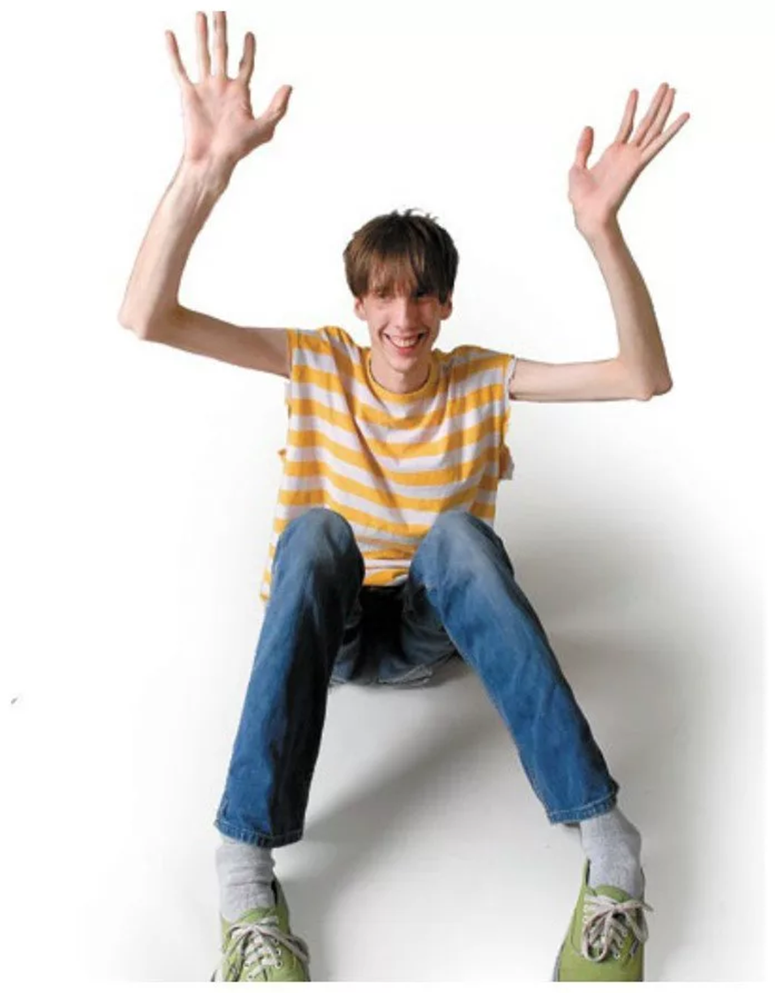
Актуальность
Синдром Марфана (СМ) - наследственное заболевание с аутосомно-доминантным типом наследования, относится к группе наследственных патологий соединительной ткани.
Частота встречаемости – 1:10 000.
Соотношение полов 1:1.
75% - больные родители, 25% - новые мутации.

Slide 3
Цель работы: изучить симптомы и лечение Синдрома Марфана по данным литературы.
Задачи:
1) Изучить этиологию эпидемиологию синдрома Марфана.
2) Проанализировать симптоматику данного заболевания.
3) Охарактеризовать лечение и диагностику синдрома.

Slide 4
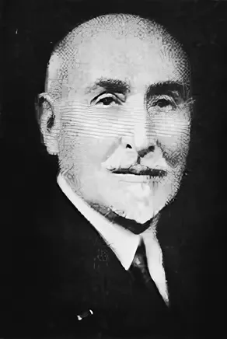
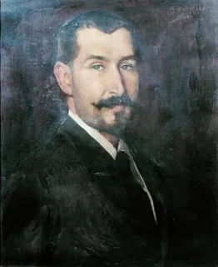
История изучения заболевания
Вильямс впервые описал признаки, а Антуан Марфан первый описал данное заболевание.
Э. Вильямс
А. Марфан

Slide 5
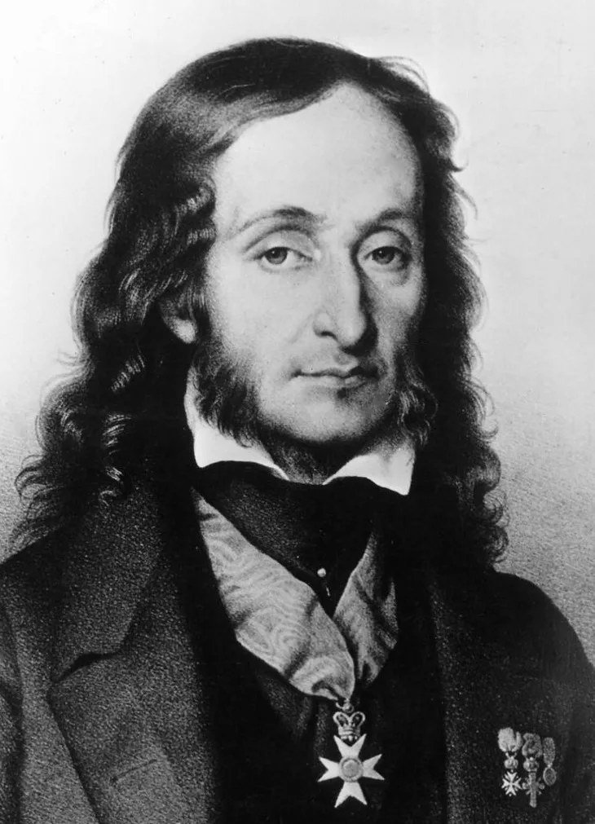
Интересный факт
Авраам Линкольн
Никколо Паганини
Лесли Хорнби

Slide 6
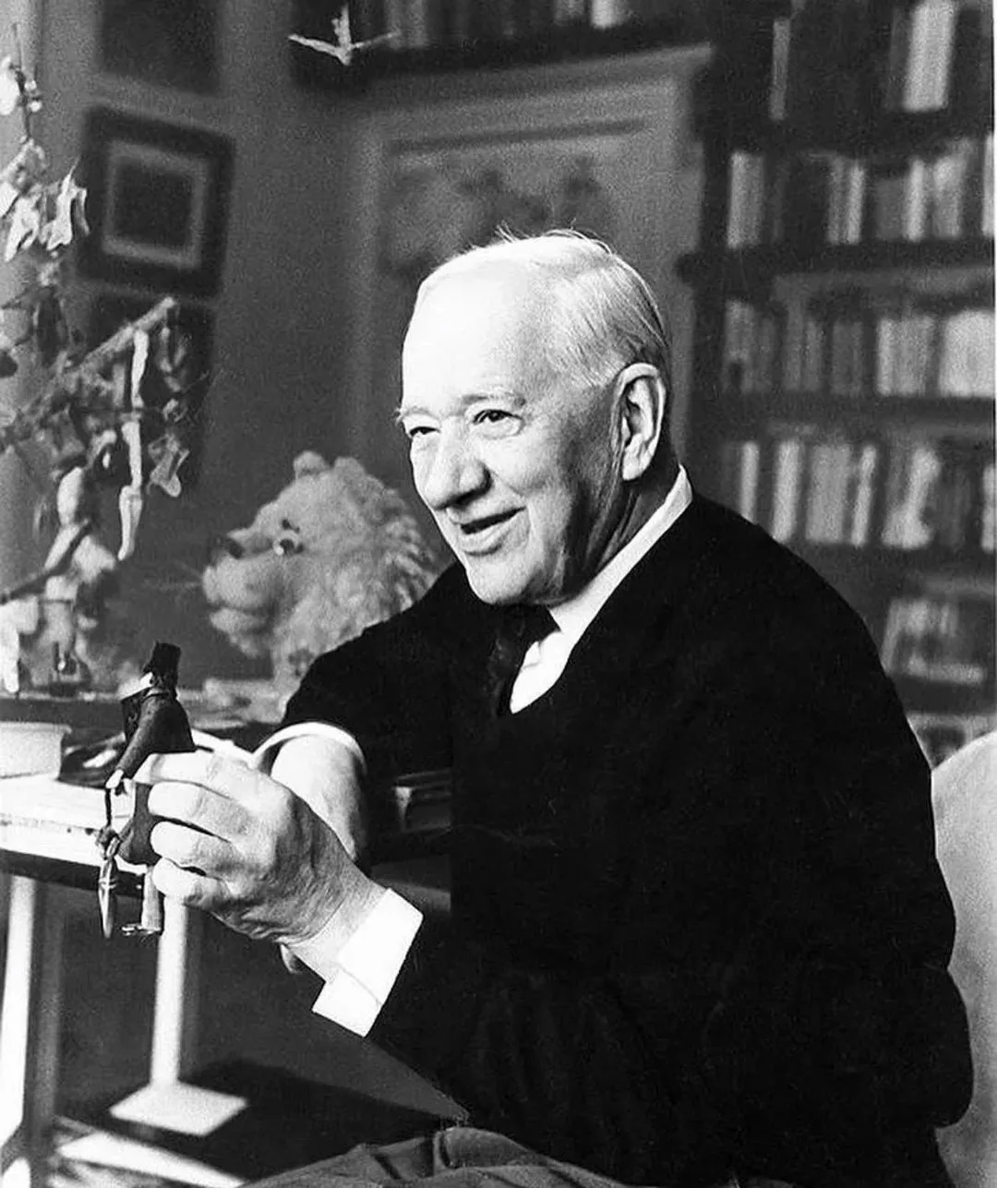
Известные люди с синдромом Марфана
Ганс Христиан Андерсен
Корней Чуковский
Усама бен Ладен

Slide 7
Этиология

Slide 8
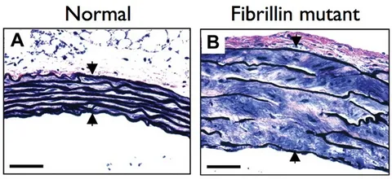
Патогенез
Изменение микрофибрилл при синдроме Марфана.
На рисунке показан фибриллин в норме и фибриллин потерявший устойчивость к протеазам.
Фибриллин в норме
Фибриллин потерявший устойчивость к протеазам

Slide 9
Классификация
I. Форма:
1. Стертая;
2. Выраженная.
III. Клинические варианты:
1. Болезнь Марфана;
2. Синдром Марфана;
3. Марфаноподобный синдром.
II. Характер течения:
1. Прогрессирующий.
2. Стабильный.
IV. Генетическая характеристика:
1. Семейная форма (тип наследования).
2. Первичная мутация.

Slide 10
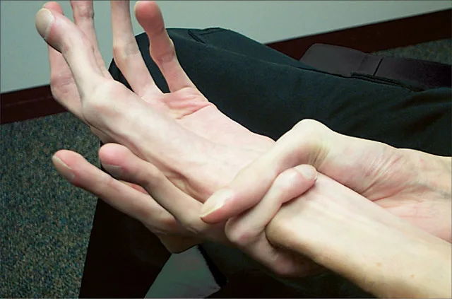
Симптомы. Опорно – двигательный аппарат

Slide 11
Деформация передней стенки грудной клетки (вдавленная грудь, «куриная грудь»)

Slide 12
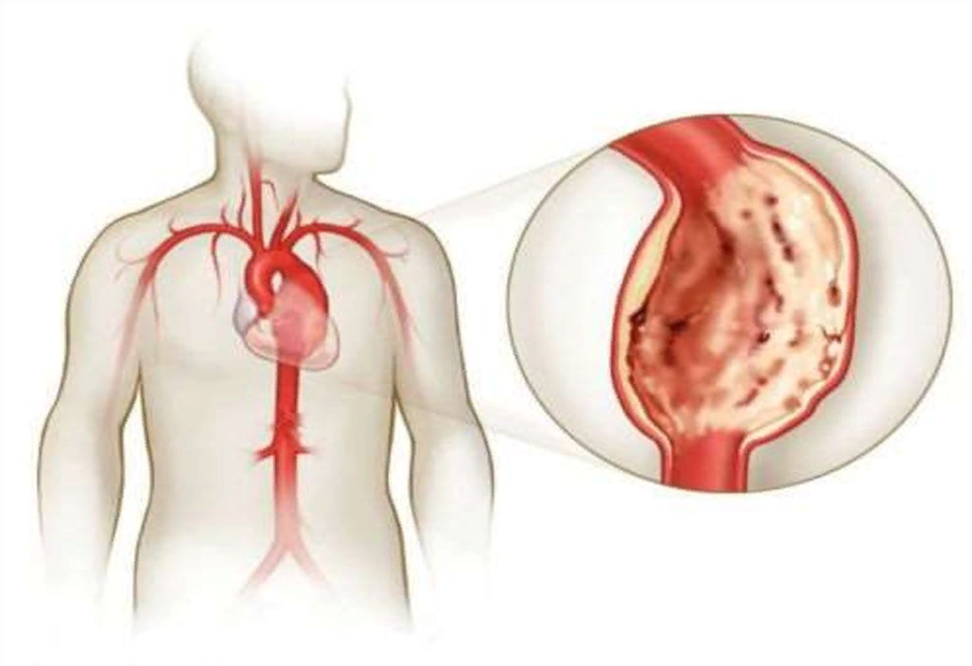
Симптомы. Сердечно – сосудистая система
пролапс створок митрального клапана;
миксаматоз сердца;
дилятационная кардиомиопатия с развитием сердечной недостаточности;
аневризмы аорты;
расширение легочной артерии, и различных отделов аорты.

Slide 13
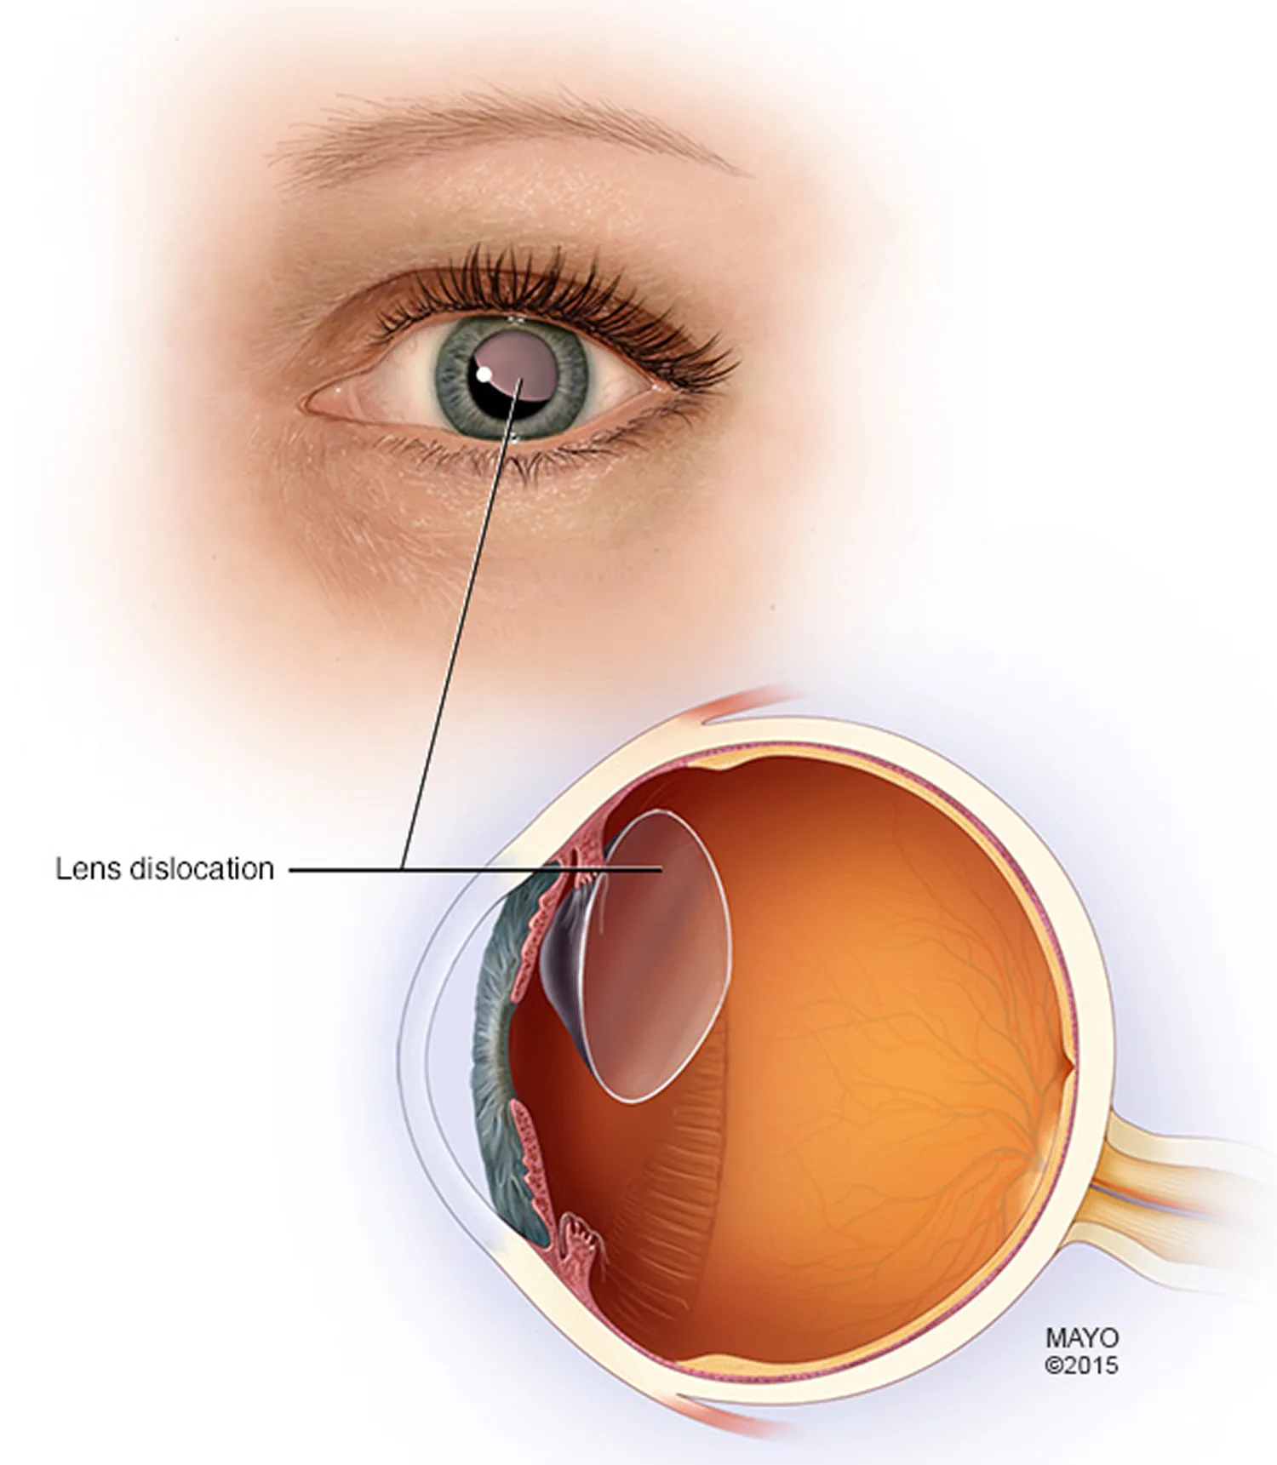
Симптомы. Орган зрения
уплощение роговицы;
увеличение размеров глазного яблока в длину;
миопия или гиперметропия;
нарушение процесса аккомодации из-за недоразвития цилиарной мышцы.

Slide 14
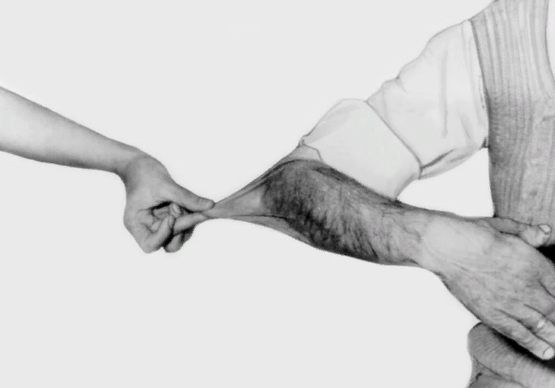
Симптомы. Кожа и мягкие ткани
повышенная растяжимость кожного покрова;
атрофических стрий;
тонкий подкожный слой.

Slide 15
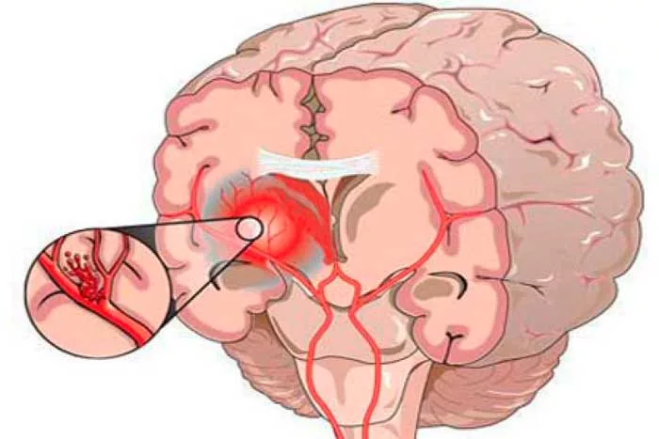
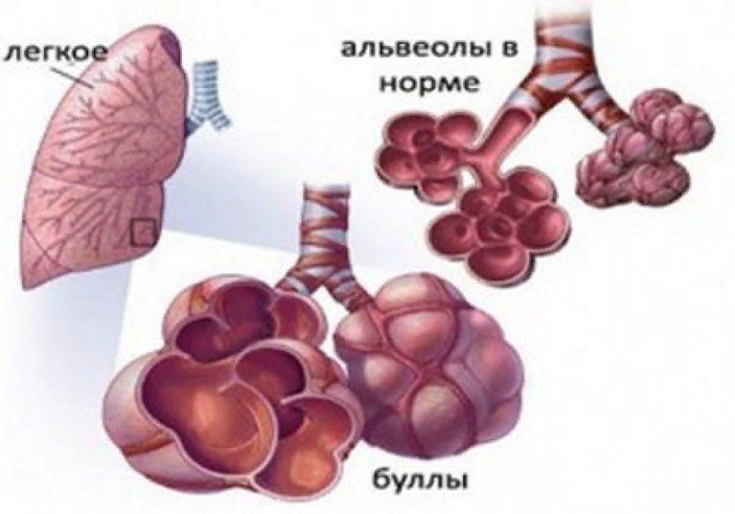
Симптомы других систем
геморрагический инсульт;
сосудистая аневризма;
буллёзные изменения;
спонтанный пневмоторакс.

Slide 16
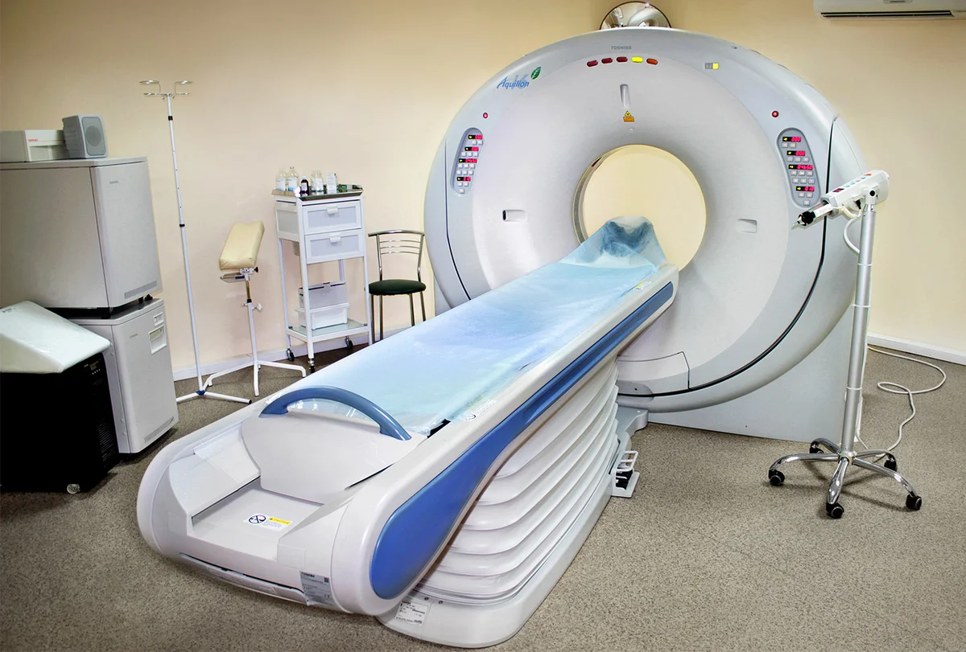
Диагностика
анализа генотипа (ДНК-диагностика);
дополнительные исследования для выявления патологии органов и систем.

Slide 17
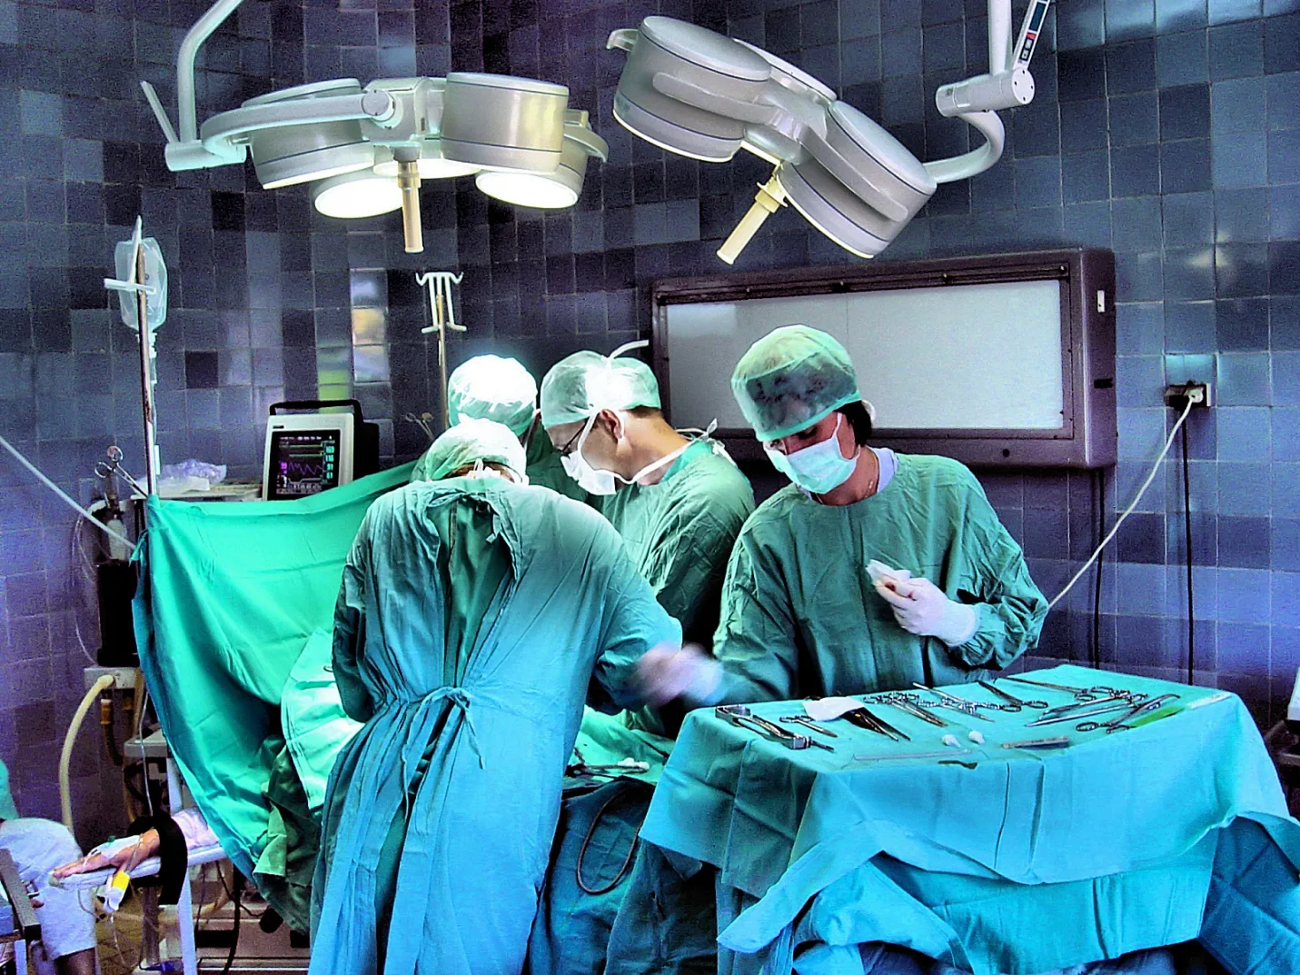
Лечение
этиотропное лечение невозможно, применяется симптоматическое;
хирургическая коррекция изменений опорно-двигательной системы;
медикаментозная терапия сердечно-сосудистых заболеваний.

Slide 18
Прогноз
Продолжительность жизни пациентов при условии полноценного комплекса лечебных мероприятий в среднем составляет 45 лет.

Slide 19
Выводы
На основе изученных материалов можно сделать следующие выводы:
1) Синдром Марфана - наследственное заболевание с патологией соединительной ткани, которое сложно диагностируется и является неизлечимым.
2)Ярким проявлением симптоматики являются поражение опорно- двигательной системы (высокий рост, длинные тонкие конечности), сердечно-сосудистой системы с формированием аневризмы, органа зрения с развитием аккомодация, поражение кожи (растяжимость, атрофические стрии) и т. д.
3) Для лечения применяется хирургическая коррекция изменений опорно-двигательного аппарата и симптоматическое лечение сердечно-сосудистых заболеваний.

Slide 20
Спасибо за внимание!

